Slide 1
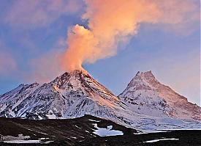
"Огненные горы" Камчатки опасны и вместе с тем притягательны, они очаг жизни. Это один из самых удивительных парадоксов нашей планеты.
Дальний Восток – край контрастов
Учитель географии Курыпова Е.И. Учитель иностранного языка Москалюк И.В.
МБОУ Каратузская СОШ

Slide 2
ХОД УРОКА
1. ГП и его особенности
2. Тектоническое строение и рельеф
3. Климат
4. Внутренние воды
5. Органический мир
6. Итоги урока

Slide 3
1. Дальний Восток называют краем контрастов. Контрасты здесь проявляются в природе. Сформулируйте вопросы - суждения к теме урока.
Чем объяснить, что в природе ДВ проявляются контрасты?
Как доказать, что в природе ДВ есть контрасты?
Каковы причины проявления контрастов в природе Дальнего Востока?
Каким образом контрасты проявляются на Дальнем Востоке?

Slide 4
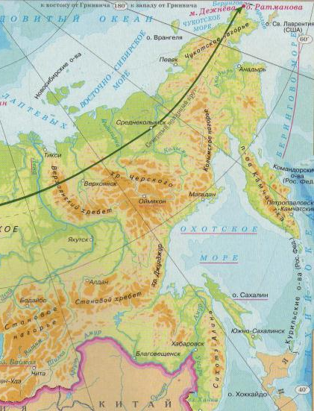
Географическое положение
Прибрежное положение;
большая вытянутость (4500км) с северо-востока на юго-запад;
в составе имеет материковую, островную и полуостровную части;
северные территории находятся за полярным кругом, а южные – на широте Италии

Slide 5
2. Прочитайте первый абзац пункта «Главные особенности природы ДВ» . Найдите противоречия и сформулируйте одно из них (карт №4)
Арктические пустыни – широколиственные леса
Север, как суровая Аляска – юг, как сказочная Италия
Белые медведи – уссурийские тигры
Если на севере ДВ арктические тундры, то на юге широколиственные леса
На севере ДВ природа как на Аляске, однако на юге берега Японского моря напоминают Италию
Известно, что на севере ДВ водятся белые медведи, а на юге уссурийские тигры.

Slide 6
2. Read the titles of the following paragraphs and put them in the correct order. (4 points)
Compare your answers with the model:
1 – C
2 - D
3 - B
4 - A

Slide 7
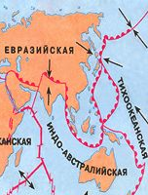
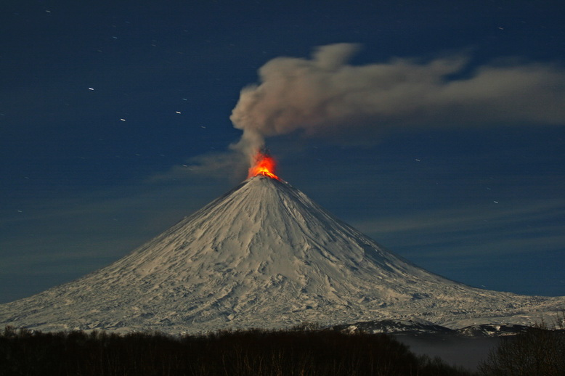
Тектоническое строение и рельеф
Почему на Дальнем Востоке есть действующие вулканы и бывают сильные землетрясения?
Почему здесь преобладает горный рельеф?
Задание: Ответы сформулируйте в виде суждений.
Извержение вулкана Ключевская Сопка 15 октября 2012 года

Slide 8
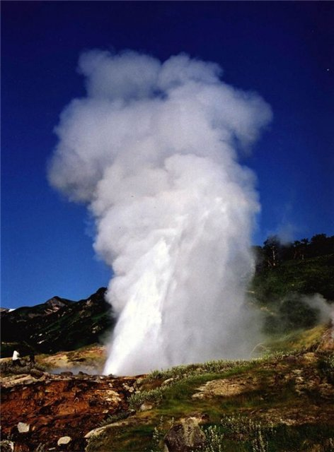
Тектоническое строение и рельеф
находится в зоне взаимодействия двух литосферных плит;
вулканы, землетрясения, гейзеры, горячие источники;
обширные нагорья на севере и горные хребты на юге чередуются низменными равнинами;
Д. В. – часть великого Тихоокеанского рудного пояса.
Извержение гейзера в Долине гейзеров на п/о Камчатка

Slide 9
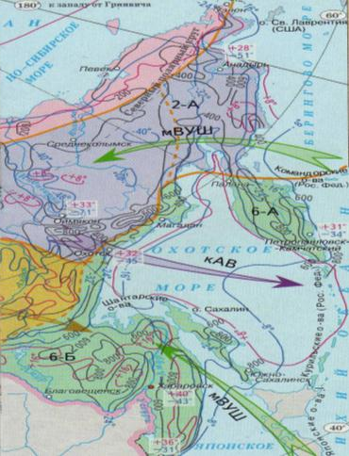
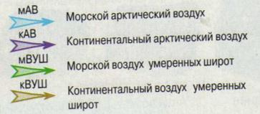
Климат
Главная его черта - крайне неравномерное распределение осадков по сезонам года. Основная масса осадков выпадает летом в виде ливневых дождей.
Задание: сформулируйте сравнение по карточке №3 показывающее отличие осадков по сезонам.

Slide 10
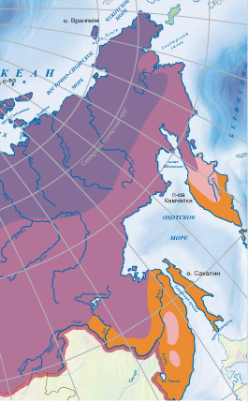
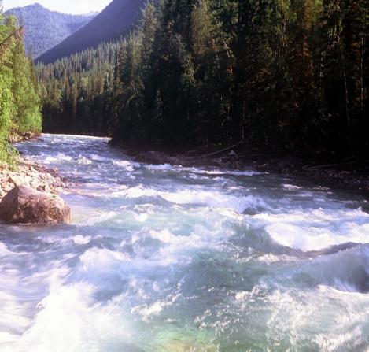
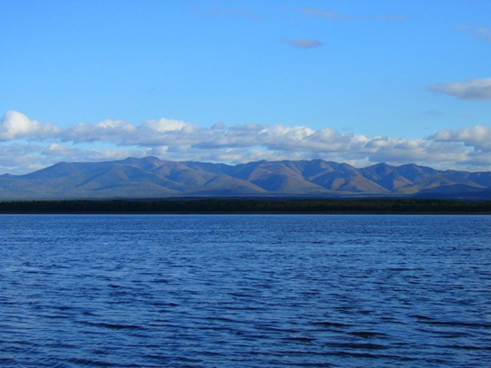
Внутренние воды
Распространение многолетней мерзлоты
на севере реки с весенним половодьем, а на юге с половодье в тёплую часть года;
на севере распространена многолетняя мерзлота.
сплошное
р. Зея
с талыми грунтами
р. Амур
отсутствует

Slide 11
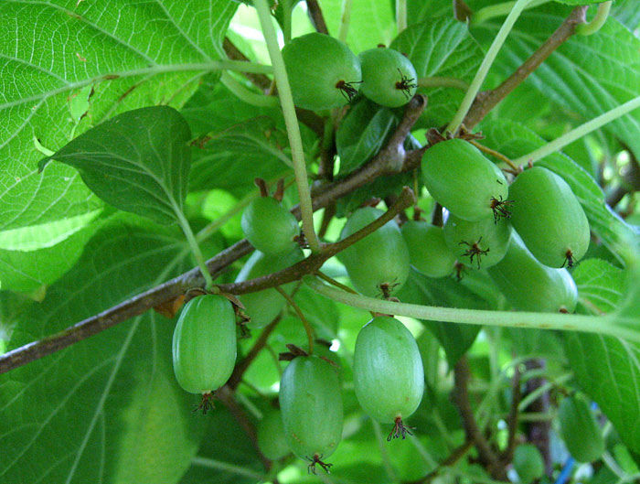
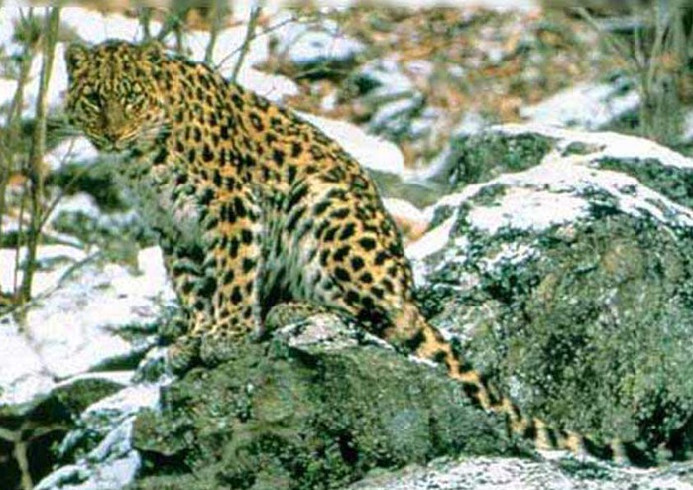
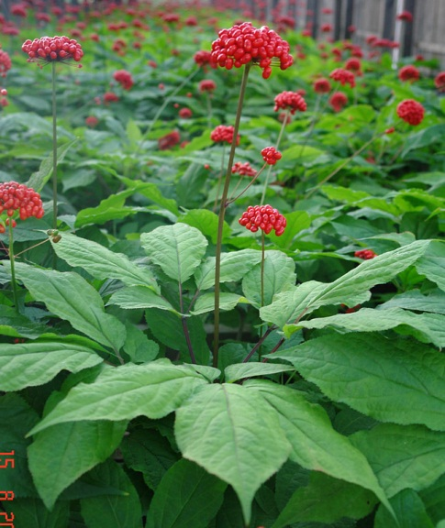
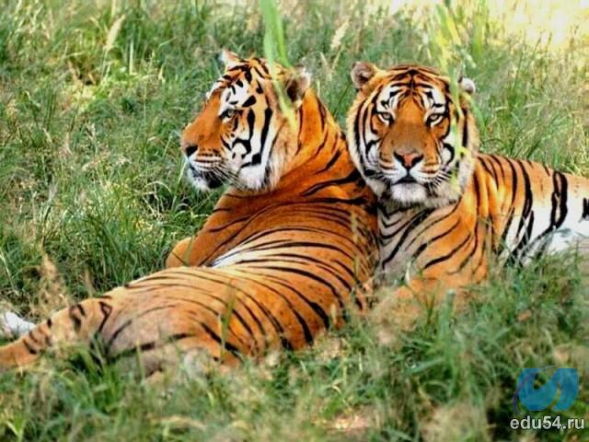
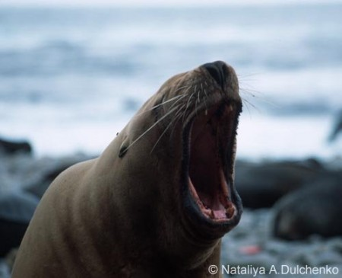
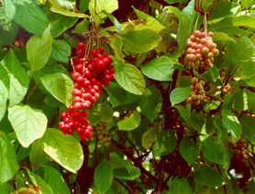
Органический мир
Растительный и животный мир Дальнего Востока богаче, чем в соответствующих по зональным условиям районах Сибири.
актинидия
леопард
женьшень
лимонник
Уссурийский тигр
сивуч

Slide 12
Summarize the terms, pointing out the nearest generic notion (3 points)
Compare your answers with the model:
mineral recourses
wild animals
trees

Slide 13
Find the different notion indicating a criterion (2 points)
Compare your answers with the model:
trot (by lexical meaning : a trot is a beast of pray, others are herbivorous)
birch (by lexical meaning: a fur is a conifer, others are deciduous)

Slide 14
Подведение итогов урока
Чем объяснить, что в природе ДВ проявляются контрасты?
Как доказать, что в природе ДВ есть контрасты?
Каковы причины проявления контрастов в природе Дальнего Востока?
Каким образом контрасты проявляются на Дальнем Востоке?

Slide 15
Оценивание деятельности на уроке

Slide 16
Домашнее задание: § 41, вопрос 5 выполнить в контурных картах

Slide 17
Ресурсы интернета:
http://www.stfond.ru/dal_nij_vostok.htm
http://danna.gorod.tomsk.ru/index-1263624669.php
http://www.moigorod.ru/info/region/khabarovsk/natura/lotos.asp
http://dvfn.narod.ru/PRIRODA/lotos/lotos.htm
http://stringerpress.ru/archives/55985
http://www.sl.kiev.ua/2017/
http://www.podkat.ru/index.php?newsid=36367
http://danna.gorod.tomsk.ru/index-1263624669.php
http://portalsafety.at.ua/news/tri_izvergajushhikhsja_vulkana_na_kamchatke_opasny_dlja_aviacii/2012-04-03-1554
http://www.clow.ru/a-russia/620.html

